Slide 1

NHIỆT LIỆT CHÀO MỪNG QUÝ THẦY CÔ VỀ DỰ GIỜ THĂM LỚP
MÔN:VẬT LÍ 9

Slide 2

KIỂM TRA BÀI CŨ
Viết các công thức tính công suất của dòng điện?
2. Viết công thức tính nhiệt lượng tỏa ra trên dây dẫn khi có dòng điện chạy qua?

Slide 3
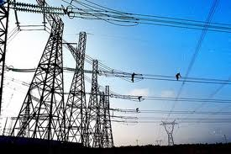
Đường dây tải điện Bắc-Nam ở nước ta có HĐT 500 000V. Đường dây tải điện từ huyện đến xã có HĐT đến 15 000V. Đó là những đường dây cao thế. Ở gần đường dây này rất nguy hiểm

Slide 4
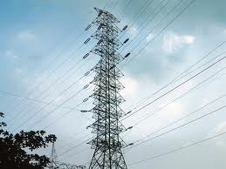
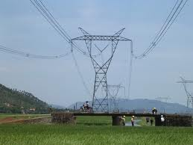
Đường dây 500KV
Các dụng cụ điện trong nhà chỉ cần hiệu điện thế 220V. Vậy tại sao lại phải xây dựng đường dây cao thế vừa tốn kém vừa nguy hiểm?

Slide 5

CHỦ ĐỀ:TRUYỀN TẢI ĐIỆN NĂNG
ĐI XA - MÁY BIẾN THẾ

Slide 6
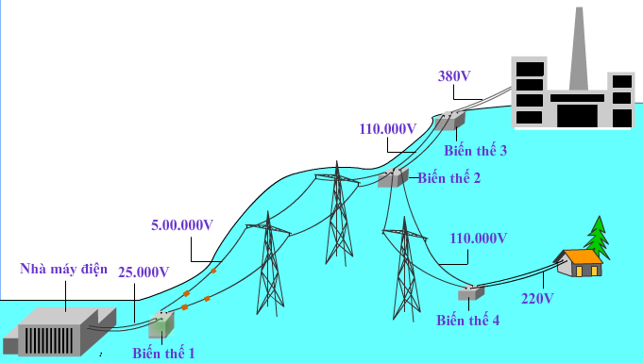
I.SỰ HAO PHÍ ĐIỆN NĂNG TRÊN ĐƯỜNG DÂY TRUYỀN
TẢI ĐIỆN
Khi truyền tải điện năng đi xa bằng dây dẫn, có một phần điện năng bị hao phí do tỏa nhiệt trên dây dẫn.
Notes:
I.Sự hao phí điện năng

Slide 7

1. Tính điện năng hao phí trên đường dây tải điện:
HOẠT ĐỘNG NHÓM - 3 PHÚT
Thiết lập công thức tính công suất hao phí P hp do tỏa nhiệt phụ thuộc vào các yếu tố P , U, R:
Công suất của dòng điện:.............. (1)
Công suất hao phí:......................... (2)
Từ ......... ⇒ ............................. (*)
Thay (*) vào ........, ta được công thức tính công suất hao phí do tỏa nhiệt phụ thuộc vào P, U, R:
........................................................(3)

Slide 8

Công suất của dòng điện: (1)
Công suất hao phí: (2)
P hp = R.I²
Từ ⇒ (*)
(1)
I = P / U
Thay (*) vào , ta được công thức tính công suất hao phí do tỏa nhiệt phụ thuộc vào P, U, R:
(3)
(2)
2. Cách làm giảm hao phí:
C1: Từ công thức tính công suất hao phí do tỏa nhiệt:
Để truyền tải một công suất P xác định, muốn giảm hao phí do tỏa nhiệt thì có thể có những cách làm nào?

Slide 9

Cách 1: Giảm điện trở R
Cách 2: Tăng U² => Tăng hiệu điện thế U
Cách 1: Giảm điện trở R của dây:
Để tìm cách giảm điện trở R ta dựa vào công thức:
Chất làm dây dẫn chọn trước và chiều dài đường dây không đổi, vậy tăng S tức là dùng dây dẫn có tiết diện lớn, có khối lượng, trọng lượng lớn→đắt tiền, nặng, dễ gẫy, phải có hệ thống cột điện lớn. Số tiền để tăng tiết diện S còn lớn hơn giá trị điện năng hao phí - không thể thực hiện được

Slide 10

Cách 2: Tăng U: Nếu tăng U hai đầu đường dây thì có lợi gì?Muốn vậy cần phải giải quyết vấn đề gì?
Tăng U, công suất hao phí sẽ giảm rất nhiều.Vì công suất hao phí tỉ lệ nghịch với bình phương hiệu điện thế.
Vậy phải chế tao máy tăng hiệu điện thế để tăng hiệu điện thế đặt vào hai đầu dây dẫn
Để làm giảm hao phí trên đường dây tải điện chúng ta cần làm theo cách nào là tối ưu nhất?

Slide 11

Kết luận:
Để giảm hao phí điện năng do tỏa nhiệt trên đường dây tải điện thì tốt nhất là tăng hiệu điện thế đặt vào hai đầu đường dây.Vì công suất hao phí do tỏa nhiệt tỉ lệ nghịch với bình phương hiệu điện thế đặt vào hai đầu dây

Slide 12

II. Vận dụng:
C4: Cùng một công suất điện P được tải đi trên cùng một dây dẫn. So sánh công suất hao phí khi dùng hiệu điện thế 500.000V với khi dùng hiệu điện thế 100.000V?
TL:Vì công suất hao phí tỉ lệ nghịch với bình phương hiệu điện thế nên nếu hiệu điện thế tăng gấp 5 lần thì công suất hao phí giảm 25 lần, tức là công suất hao phí khi dùng hiệu điện thế 500 000V giảm 25 lần so với khi dùng hiệu điện thế 100 000V.

Slide 13




Câu 1:Biểu thức tính công suất hao phí (công suất tỏa nhiệt):
A
4
B
C
D

Slide 14
Câu 2:Khi truyền tải điện năng đi xa bằng đường dây dẫn
A
Toàn bộ điện năng ở nơi cấp sẽ truyền đến nơi tiêu thụ.
Có một phần điện năng hao phí do hiện tượng tỏa nhiệt trên đường dây.
B
C
Hiệu suất truyền tải là 100%.
Không có hao phí do tỏa nhiệt trên đường dây.
D

Slide 15
Câu 3:Phương án làm giảm hao phí hữu hiệu nhất là:
Tăng tiết diện dây dẫn
A
Chọn dây dẫn có điện trở suất nhỏ
B
4 tuần
C
Tăng hiệu điện thế
Giảm tiết diện dây dẫn.
D

Slide 16
Câu 4:Trên một đường dây tải đi một công suất điện xác định dưới hiệu điện thế 100000V. Phải dùng hiệu điện thế ở hai đầu dây này là bao nhiêu để công suất hao phí giảm đi hai lần?
200 000V
A
B
400 000V
C
141 421V
D
50 000V

Slide 17

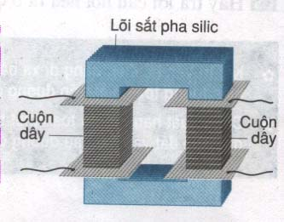
III. Cấu tạo và hoạt động của máy biến thế
Máy biến thế gồm có những bộ phận cơ bản nào?
1. Cấu tạo
- Hai cuộn dây dẫn có số vòng khác nhau, đặt cách điện với nhau
- Một lõi sắt (hay thép) có pha silic chung cho cả hai cuộn dây.

Slide 18
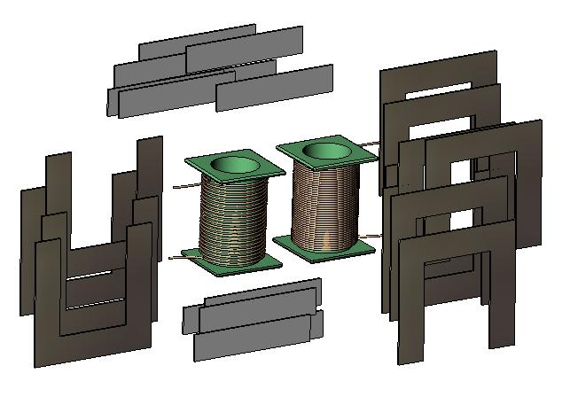
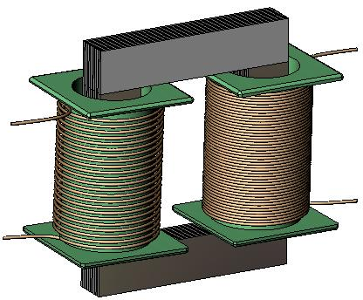
CẤU TẠO MÁY BIẾN THẾ

Slide 19
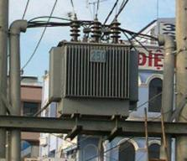

Máy biến thế trong công nghiệp

Slide 20
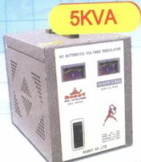
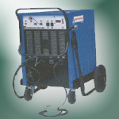
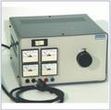
Máy biến thế trong gia đình

Slide 21


2. Nguyên tắc hoạt động của máy biến thế.
C1.Nếu đặt vào hai đầu của một cuôn dây (gọi là cuộn sơ cấp) một hiệu điện thế xoay chiều thì bóng đèn mắc ở hai đầu dây kia (gọi là cuộn thứ cấp) có sáng lên không? Tại sao?

Slide 22
Các em cùng quan sát thí nghiệm sau:

Slide 23

C1: có sáng. Vì khi đặt vào hai đầu cuộn sơ cấp một hiệu điện thế xoay chiều, cuộn dây sơ cấp sinh ra từ trường biến thiên xuyên qua tiết diện của dây thứ cấp làm xuất hiện dòng điện cảm ứng xoay chiều, nên đèn sáng.
C2. Hiệu điện thế xuất hiện ở hai đầu cuộn thứ cấp là HĐT xoay chiều. Tại sao?

Slide 25

C2. Đặt vào hai đầu cuộn sơ cấp một HĐT xoay chiều thì trong cuôn dây đó có dòng điện xoay chiều chạy qua. Từ trường trong lõi sắt luân phiên tăng giảm, vì thế số đường sức từ xuyên qua tiết diện S của cuôn thứ cấp luân phiên tăng giảm. Kết quả là trong cuộn thứ cấp xuất hiện dòng điện xoay chiều. Một dòng điện xoay chiều phải do một HĐT xoay chiều gây ra. Bởi vậy hai đầu cuộn dây thứ cấp có một dòng điện xoay chiều.
3. Kết luận
Khi đặt vào hai đầu cuộn sơ cấp của máy biến thế một hiệu điện thế xoay chiều thì ở hai đầu cuộn thứ cấp xuất hiện một hiệu điện thế xoay chiều

Slide 26
∼
Hoạt động của máy biến thế

Slide 27

IV. TÁC DỤNG LÀM BIẾN ĐỔI HIỆU ĐIỆN THẾ CỦA MÁY BIẾN THẾ
1. Quan sát
Kết quả
Lần thí nghiệm
U₁ (V)
U2 (V)
n1
(vòng)
n2
(vòng)
1
3
2
3
3
9

Slide 28


2
0
2
2
0
2
4
4
4
4
9
6
6
V
6
V
: V
:6 V
= 1 ┴
= 1 ┴
KHOA VËT TR­êng cao ®¼ng
s­ ph¹m qu¶ng ninh
KHOA VËT TR­êng cao ®¼ng
s­ ph¹m qu¶ng ninh
U₁ = 3V
U2 = 6V
K
n₁ = 200 vßng
n₂ = 400 vßng

Slide 29
2
0
2
2
0
2
4
4
4
4
9
V
6
9
V
6
:6 V
:6 V
= 1 ┴
= 1 ┴
KHOA VËT TR­êng cao ®¼ng
s­ ph¹m qu¶ng ninh
KHOA VËT TR­êng cao ®¼ng
s­ ph¹m qu¶ng ninh
U₁ = 3V
U2 = 1,5V
K
n₁ = 400 vßng
n₂ = 200 vßng

Slide 30
2
0
2
3
0
3
4
4
6
6
9
V
6
6
V
9
:6 V
:6 V
= 1 ┴
= 1 ┴
KHOA VËT TR­êng cao ®¼ng
s­ ph¹m qu¶ng ninh
KHOA VËT TR­êng cao ®¼ng
s­ ph¹m qu¶ng ninh
U₁ = 9V
U2 = 4,5V
K
n2 = 200 vòng
n1 = 400 vòng

Slide 31
Bảng kết quả:
Kết quả đo Lần thí nghiệm | U₁ (V) | U₂ (V) | n₁ (vòng) | n₂ (vòng)
Lần 1 | 3
Lần 2 | 3
Lần 3 | 9
6
200
400
1,5
400
200
4,5
400
200
Từ bảng kết quả, em hãy lập tỉ số và (trong ba lần đo) để so sánh?
+ Lần 1:
Ta có: ;
Suy ra:
+ Lần 2:
Ta có: ;
Suy ra:

Slide 32

2. Kết luận
Hiệu điện thế ở hai đầu mỗi cuộn dây máy biến thế tỉ lệ với số vòng dây của mỗi cuộn.
+ Nếu U₁ < U₂ thì ta có MBT là máy tăng áp (thế).
+ Nếu U₁ > U₂ thì ta có MBT là máy hạ áp (thế).

Slide 33
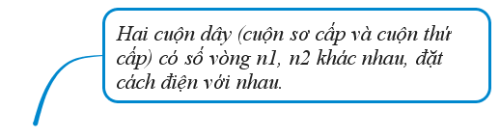
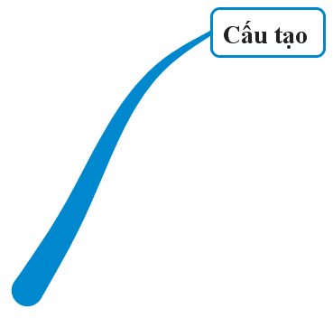
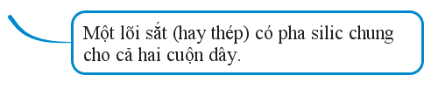
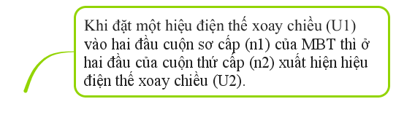


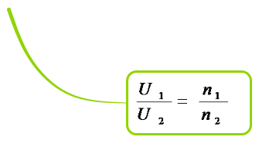
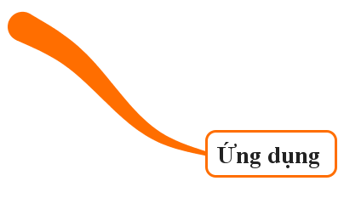
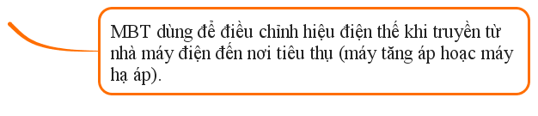

Slide 34

V. VẬN DỤNG
C4. Một máy biến thế dùng trong nhà cần phải hạ hiệu điện thế từ 220V xuống còn 6V và 3V. Cuộn sơ cấp có 4000 vòng. Tính số vòng dây của các cuộn thứ cấp tương ứng.
Bài làm
+ Số vòng của cuộn 6V:
(vòng)
+ Số vòng của cuộn 3V:
(vòng)

Slide 35
Câu 1:Các bộ phận chính của máy biến thế gồm:
Hai cuộn dây dẫn có số vòng dây khác nhau và nam châm điện.
A
Hai cuộn dây dẫn có số vòng dây khác nhau và một lõi sắt.
B
Hai cuộn dây dẫn có số vòng dây giống nhau và nam châm vĩnh cửu.
C
Hai cuộn dây dẫn có số vòng dây giống nhau và nam châm điện.
D

Slide 36
Câu 2:Máy biến thế có cuộn dây:
Đưa điện vào là cuộn sơ cấp.
A
Đưa điện vào là cuộn thứ cấp.
B
C
Lấy điện ra là cuộn sơ cấp.
Đưa điện vào là cuộn sơ cấp.
D

Slide 37
Câu 3:Máy biến thế là thiết bị:
A
Giữ hiệu điện thế không đổi.
B
Giữ cường độ dòng điện không đổi.
C
Biến đổi hiệu điện thế xoay chiều.
D
Biến đổi cường độ dòng điện không đổi.

Slide 38
Câu 4:Nếu đặt vào hai đầu cuộn dây sơ cấp của máy biến thế một hiệu điện thế xoay chiều thì từ trường trong lõi sắt từ sẽ:
A. Luôn giảm
C. Biến thiên.
D. Không biến thiên.
B. Luôn tăng

Slide 39
Câu 5:Cuộn sơ cấp của máy biến thế có 4400 vòng, cuộn thứ cấp có 240 vòng. Khi đặt vào hai đầu cuộn sơ cấp một hiệu điện thế xoay chiều 220V thì ở hai đầu dây cuộn thứ cấp có hiệu điện thế là bao nhiêu ?
A. 12
B. 16
C. 18
D. 24

Slide 40

Hướng dẫn về nhà
Học thuộc bài Đọc có thể em chưa biết Làm các bài tập từ 36.1 đến 36.7; 37.1 đến 37.7- SBT

Slide 41

Chúc thầy cô mạnhkhoẻ
Các em ngoan, học tốt

